Slide 1
Муниципальное автономное образовательное учреждение города Владимира Лингвистическая гимназия №23 им. А.Г. Столетова Проект: «Юный ученый» (в рамках курса внеурочной деятельности «Развитие познавательных способностей»)
Проект подготовили:
Учащиеся 3 «Б» класса
Учитель: Стрельцова А.Н.

Slide 2
Цель проекта
Формирование у учащихся начальных классов познавательного интереса, навыков опытно-экспериментальной деятельности.
Создание сборника логических заданий для учащихся начальной школы.

Slide 3
Разделы проекта
Тетрадь «Развивайка»
Наши достижения

Slide 4
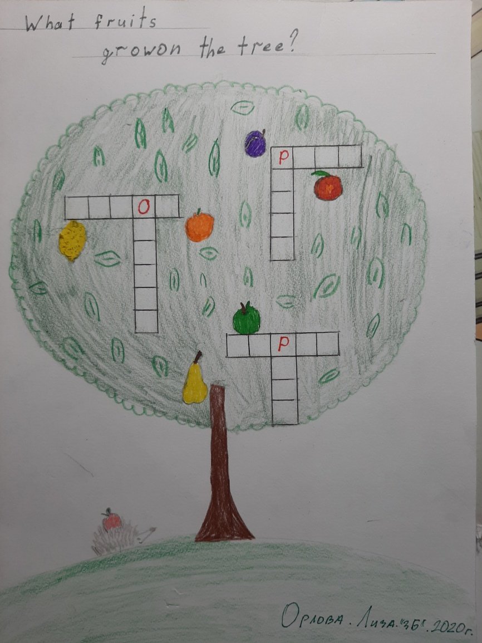
Развивайка
Задание 1
Подготовила
Орлова Елизавета

Slide 5
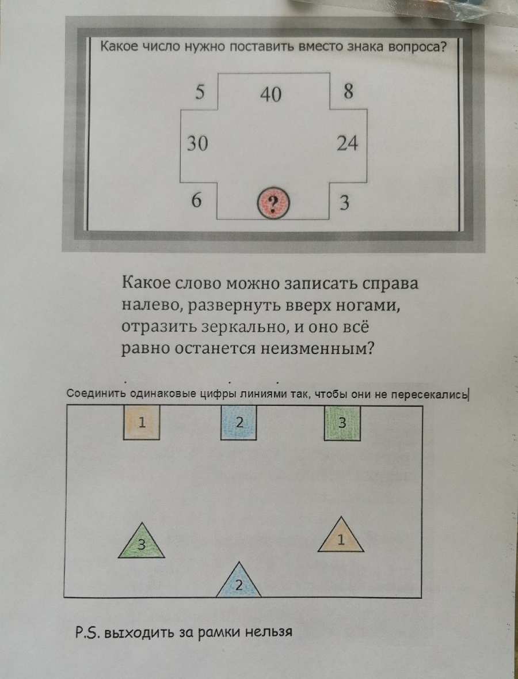
Развивайка
Задание 2
Подготовила
Коршунова Полина

Slide 6
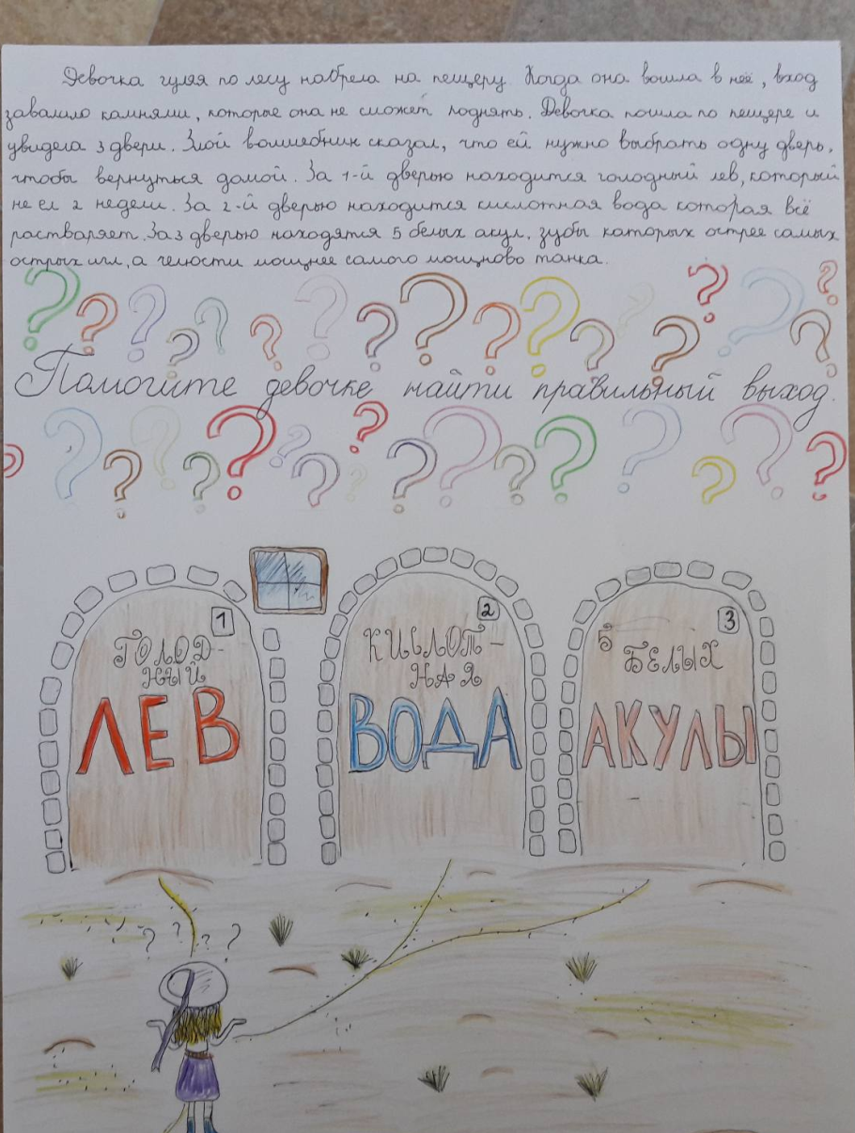
Развивайка
Задание 3
Подготовила
Коротова Алика

Slide 7
Развивайка
Задание 4
Подготовил Сысоев Егор

Slide 8
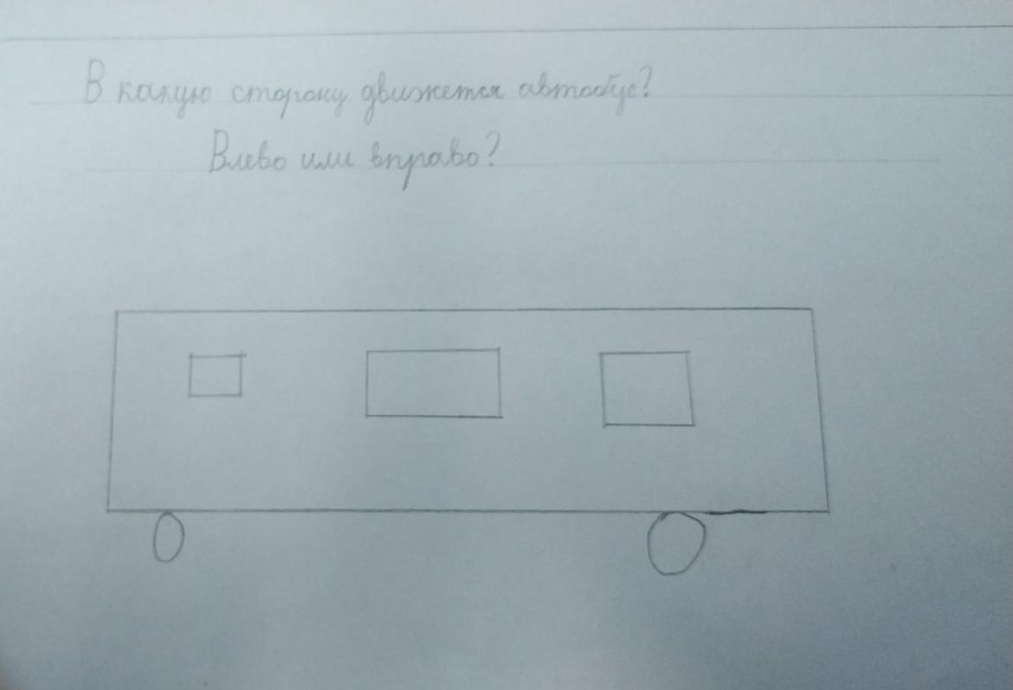
Развивайка
Задание 5
Подготовил Желтиков Ярослав

Slide 9
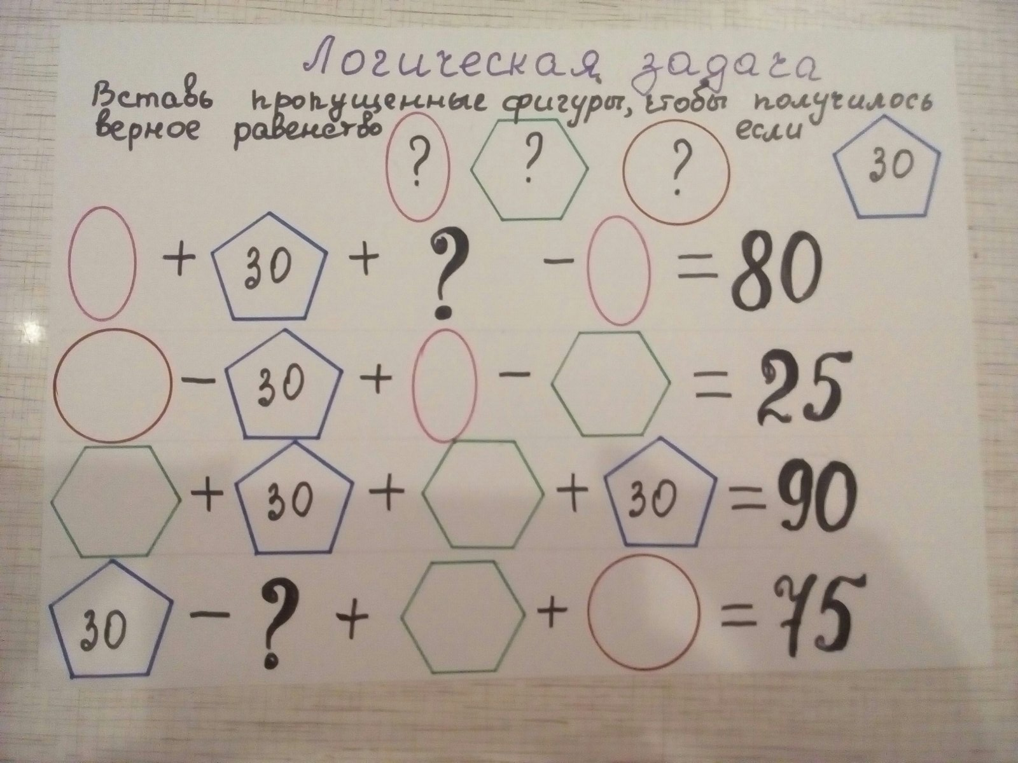
Развивайка
Задание 6
Подготовила Семенова Ирина

Slide 10
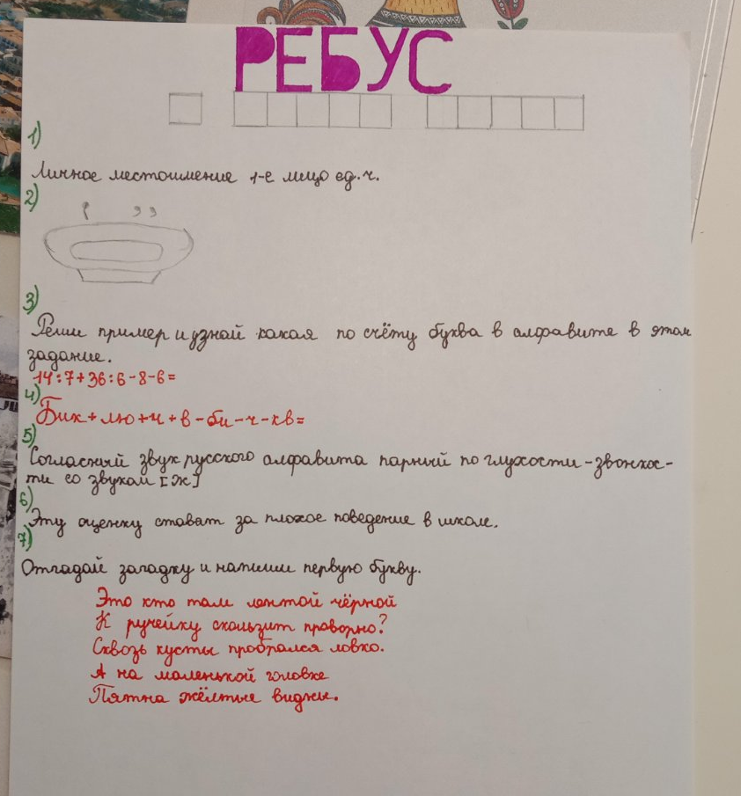
Развивайка
Задание 7
Подготовила Леонова Александра

Slide 11
Развивайка
Задание 8
Подготовила Родионова Анастасия

Slide 12
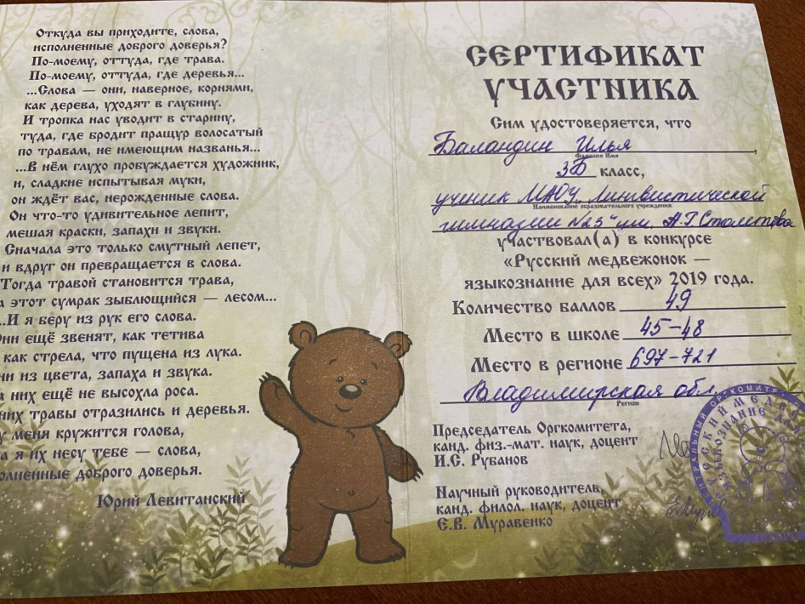
Наши достижения Конкурс «Русский медвежонок»

Slide 13
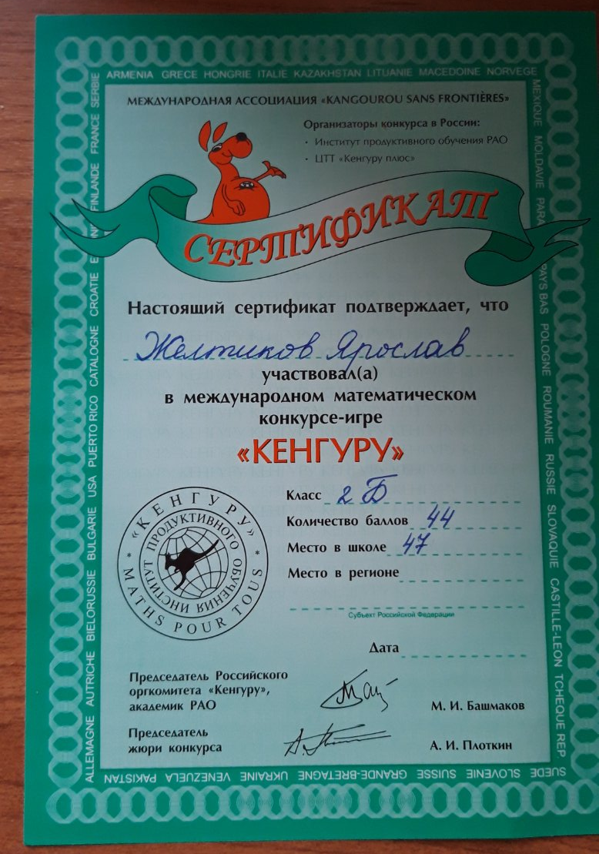
Наши достижения Конкурс «Кенгуру»

Slide 14
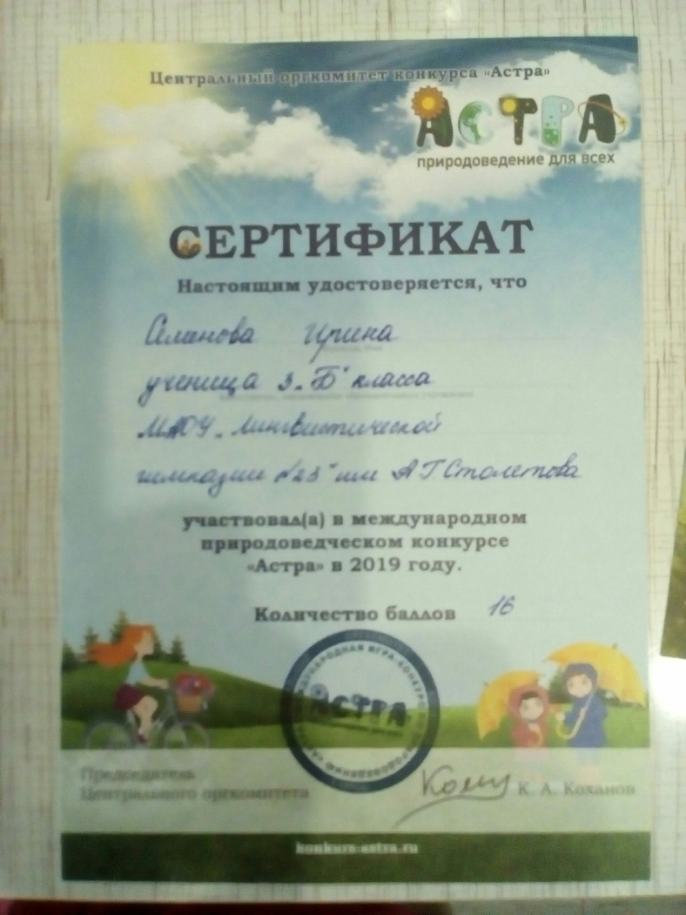
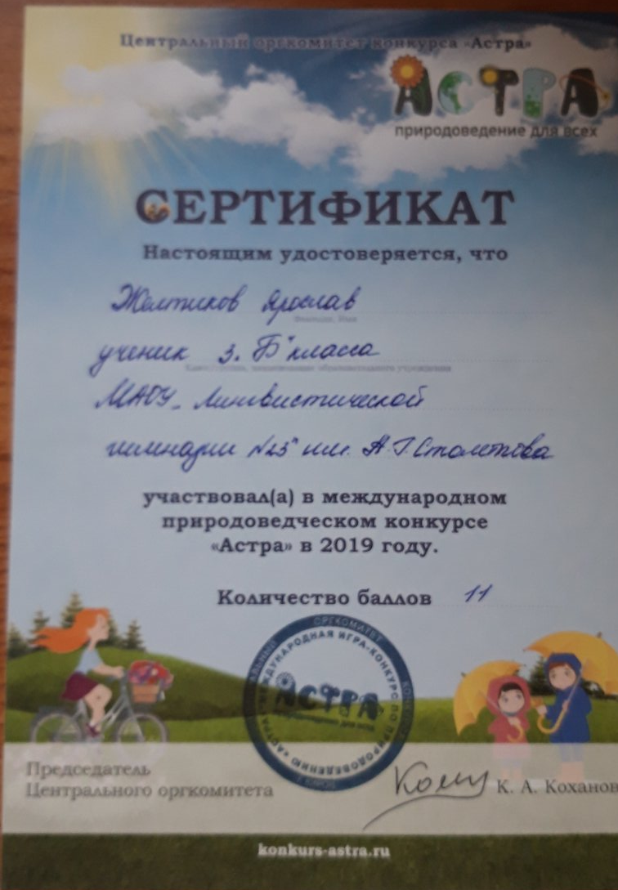
Наши достижения Конкурс «Астра»

